Slide 1
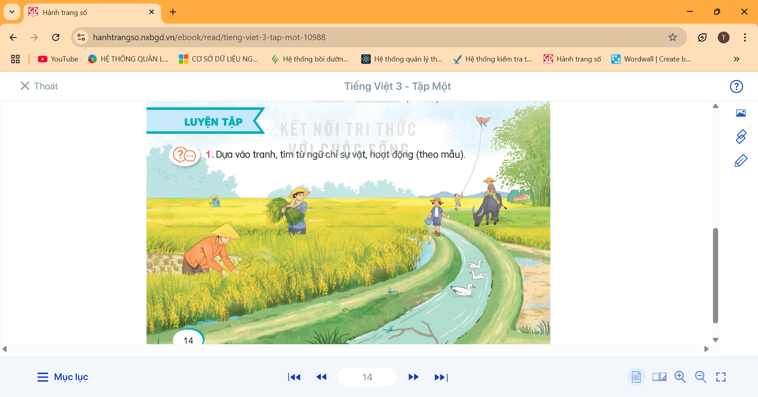

Slide 2




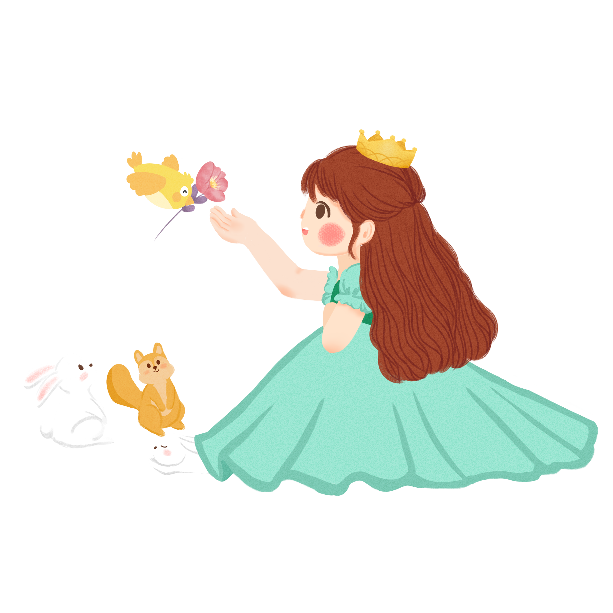

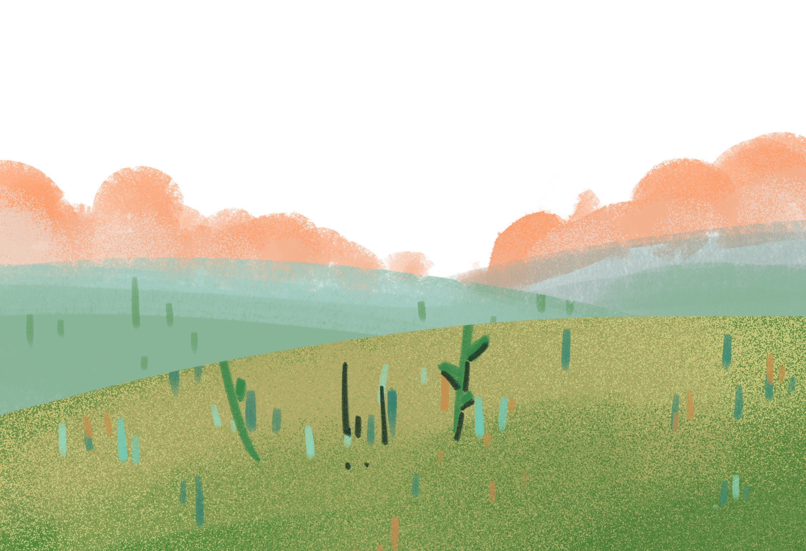

Khởi động

Slide 3
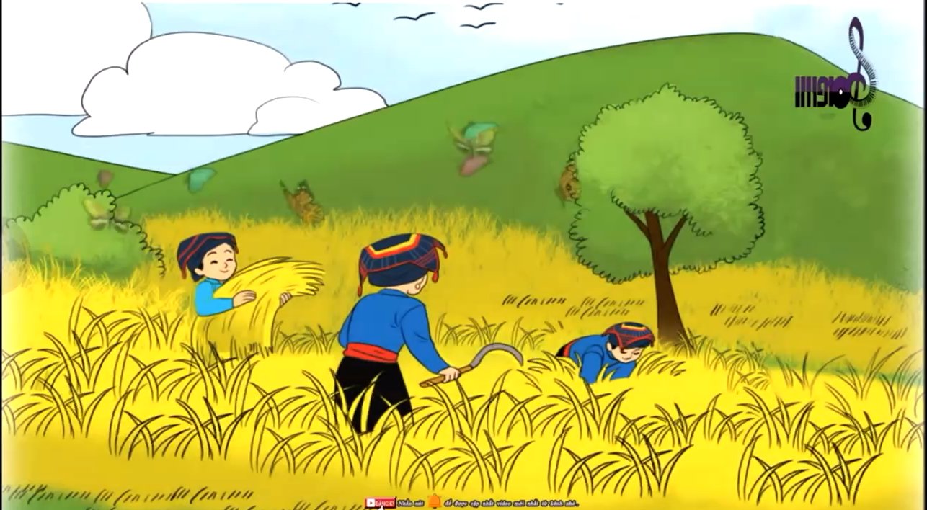
Tìm trong bài hát những từ ngữ chỉ sự vật, hoạt động

Slide 4
Luyện tập – thực hành

Slide 5
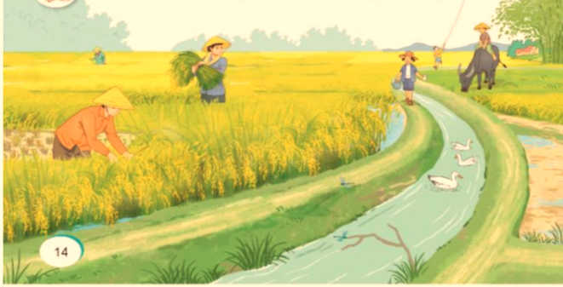

Bài 1: Dựa vào tranh, tìm từ ngữ chỉ sự vật, hoạt động (theo mẫu)
bác nông dân
con trâu
Thảo luận nhóm 2 (4’)
Từ ngữ chỉ sự vật |  | Từ ngữ chỉ hoạt động
Chỉ người | Chỉ con vật
….. | ….. | …..
bác nông dân
gặt lúa
con trâu
gặm cỏ

Slide 6
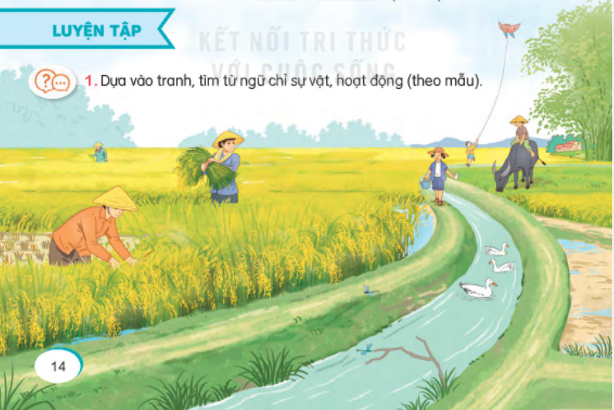
Từ ngữ chỉ sự vật |  | Từ ngữ chỉ hoạt động
Chỉ người | Chỉ con vật
bác nông dân
ôm bó lúa
bạn nữ
cầm bình tưới
bạn nam
thả diều
bạn nam
chăn trâu
con vịt
bơi
chuồn chuồn
bay, đậu

Slide 7

2. Dựa vào từ ngữ tìm được ở bài tập 1, đặt câu
b. Câu nêu hoạt động
a. Câu giới thiệu
M. Các cô bác nông dân là những người làm ra lúa gạo.
M. Các cô bác nông dân đang gặt lúa.

Slide 8




1. Viết vào vở câu em đặt (3’)
2. Trao đổi nhóm đôi (1’)

Slide 9


NHẬN XÉT:
Nội dung câu: đã đặt câu đúng yêu cầu chưa?
Có chứa từ ngữ tìm được ở BT1 không?
Hình thức câu: đầu câu viết hoa, cuối câu có dấu chấm
TRÌNH BÀY

Slide 10

a, Câu giới thiệu
b, Câu nêu hoạt động
Con trâu là người bạn của bác nông dân.
Bạn nam đang ngồi trên lưng trâu.
Thả diều là trò chơi của tuổi thơ.
Phía xa, bạn nhỏ đang thả diều.
Chuồn chuồn là một loài vật nhỏ bé.
Đàn vịt đang bơi lội dưới dòng sông.

Slide 11
3. Ghép từ ngữ ở cột A với từ ngữ ở cột B để tạo câu. Chép lại các câu đó.
A
B
Chim chóc
bay đi tìm hoa
Bầy ong
đua nhau hót trong vòm cây
Thảo luận nhóm 2 (5’)
Đàn cá
bơi dưới hồ nước

Slide 12
1. Trao đổi nhóm đôi (1’)
2. Viết vào vở câu em đã ghép (4’)

Slide 13
3. Ghép từ ngữ ở cột A với từ ngữ ở cột B để tạo câu. Chép lại các câu đó.
A
B
Chim chóc
bay đi tìm hoa
Bầy ong
đua nhau hót trong vòm cây
Đàn cá
bơi dưới hồ nước

Slide 14
Vận dụng

Slide 15
Nhiệm vụ về nhà:
Tìm thêm các từ ngữ chỉ sự vật, hoạt động xung quanh em.
Nhắc lại kiến thức được học trong bài (1’)

Slide 16





